Slide 1

第四章 矩 阵
1、矩阵概念的一些背景
矩阵是线性代数中最基本的概念之一，也
是解决数学问题和实际问题的一个强有力的武
器之一。

Slide 2
例
对应
以原点为中心逆时针
旋转ϕ 角的旋转变换

Slide 3
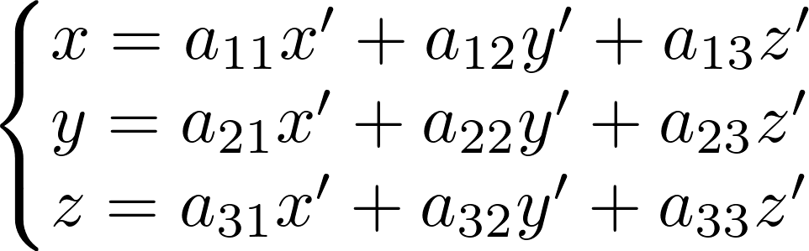
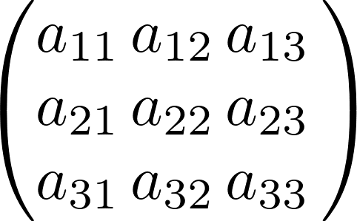
例 在空间的情形，保持原点不动的仿射坐标系的变换由公式
同样，矩阵
就称为上面坐标变换的矩阵

Slide 4
B
例 某航空公司在 A、B、C、D 四座城市之间开辟了若干航线，四座城市之间的航班图如图所示，箭头从始发地指向目的地.
A
C
D
城市间的航班图情况常用表格来表示:
目的地
A B C D
A
B
C
D
√
√
其中√ 表示有航班
√
√
始发地
√
√
√

Slide 5
A B C D
A
B
C
D
√
√
√
√
√
√
√
为了便于计算，把表中的√改成1，空白地方填上0，就得到一个数表：
这个数表反映了四个城市之间交通联接的情况.

Slide 6
例 某工厂生产四种货物，它向三家商店
发送货物的数量可用数表表示：
其中a_{ij} 表示工厂向第 i 家
商店发送第 j 种货物的数量．
例 n维向量也可以看成矩阵的特殊形式：
n维行向量就是1×n矩阵；n维列向量就是n×1矩阵。

Slide 7
2、矩阵的运算
同型矩阵与矩阵相等的概念
1. 两个矩阵的行数相等、列数相等时，称为同型矩阵.
例如
为同型矩阵.
两个矩阵 与 为同型矩阵，并且对应元
素相等，即
则称矩阵 A 与 B 相等，记作 A = B .

Slide 8
例如
注意：不同型的零矩阵是不相等的.

Slide 9
1、加法
例 某工厂生产四种货物，它在上半年和下半年向三家商店
发送货物的数量可用数表表示：
其中a_{ij} 表示上半年工厂向第 i 家
商店发送第 j 种货物的数量．
其中c_{ij} 表示工厂下半年向第 i 家
商店发送第 j 种货物的数量．
试求：工厂在一年内向各商店发送各种货物的数量．

Slide 10
解：工厂在一年内向各商店发送货物的数量

Slide 11
定义：设有两个 m×n 矩阵 A = (a_{ij})，B = (b_{ij}) ，那么矩阵 A 与 B 的和记作 A＋B，规定为
说明 1.只有当两个矩阵是同型矩阵时，才能进行加法运算.
2.矩阵的加法就是矩阵对应的元素相加。

Slide 12
例1

Slide 13

2）矩阵加法满足
交换律
结合律
零元
负元
设 A、B、C 是同型矩阵
？
？

Slide 14
3）元素全为零的矩阵称为零矩阵，记为O_{sn}或O。
对于所有的矩阵A，都有A+O＝A。
4）矩阵
称为矩阵A的负矩阵，记为-A。则有A +(-A)＝ O
5）矩阵的减法定义为
A－B＝A＋(-B)
6）秩( A＋B) ≤秩(A)＋秩(B)

Slide 15
2、乘法
例（续） 某工厂生产四种货物，它向三家商店发送的货物
数量可用数表表示为：
其中a_{ij} 表示工厂向第 i 家商店
发送第 j 种货物的数量．
这四种货物的单价及单件重量也可列成数表：
其中b_{i 1} 表示第 i 种货物的单价，
b_{i 2} 表示第 i 种货物的单件重量．
试求：工厂向三家商店所发货物的总值及总重量．

Slide 16
解：
其中a_{ij} 表示工厂向第 i 家商店
发送第 j 种货物的数量．
其中b_{i 1} 表示第 i 种货物的单价，
b_{i 2} 表示第 i 种货物的单件重量．
以 c_{i1，} c_{i2} 分别表示工厂向第 i 家商店所发货物的总值及
总重量，其中 i = 1, 2, 3．于是

Slide 17
引例 变量组之间的关系
设有三组变量 x₁ , x₂ , x₃ , x₄ 、 y₁ , y₂ , y₃ 、 z₁ ,
z₂ ，它们之间的关系分别为

Slide 18
求 x₁, x₂, x₃, x₄与 z₁, z₂之间的关系.
把 (2) 代入 (1) ，得

Slide 19
如果用
来表示 x₁ , x₂ , x₃ , x₄ 与 z₁ , z₂ 之间的关系，比较
(3) ，(4) 两式，就有

Slide 20
定义2
设
，那么矩阵
其中
称为A与B的乘积，记为
例１

Slide 21
注
1）两个矩阵相乘，必须第二个矩阵的行数与第一个矩阵的列数相等。
2）计算法则：两个矩阵A与B乘积的第i行第j列的元素等于第一个矩阵A的第i行与第二个矩阵B第j列的对应元素乘积的和。

Slide 22
例1 设
则

Slide 23
例2
若令
方程组变成

Slide 24
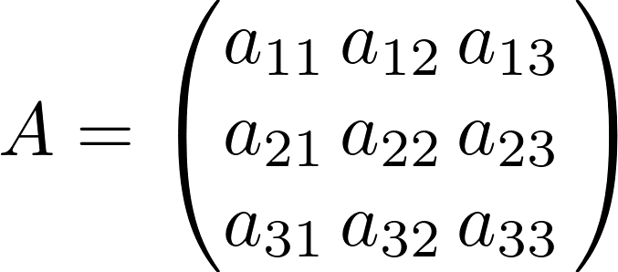
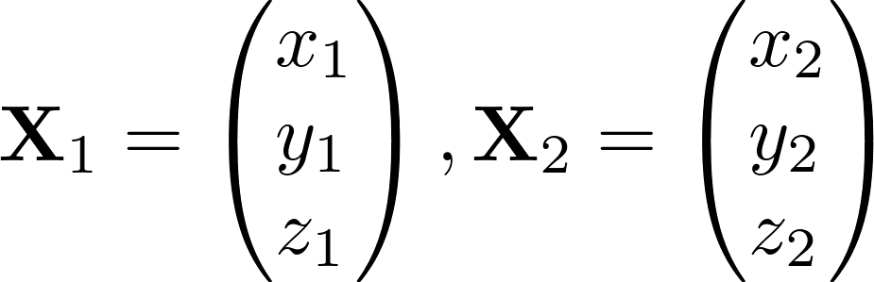

例3
在空间中作一坐标轴的转轴. 设由坐标系 (x₁, y₁, z₁) 到 (x₂, y₂, z₂)的坐标变换的矩阵为
如果令
那么坐标变换的公式可以写成

Slide 25

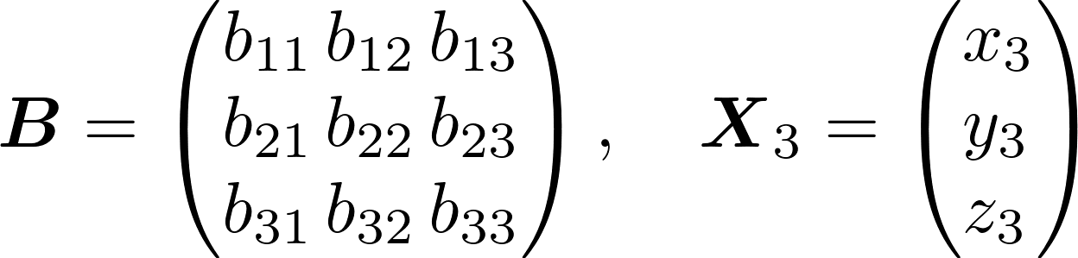

如果再做一次坐标系的转轴，设由第二个坐标系 (x₂, y₂, z₂) 到 第三个坐标系(x₃, y₃, z₃)的坐标变换公式为
其中
那么，由第一个坐标系到第三个坐标系的坐标变换的矩阵即为

Slide 26
注
3）矩阵乘法满足
（1）结合律
（2）分配律

Slide 27
4）矩阵乘法不满足交换律，即一般来说
例如 设
则
5）矩阵乘法不满足消去律，即当 时，不一定有 ；
因为由上例可以看到，两个不为零的矩阵的乘积可以是零。

Slide 28
特别的,如果 ,则称 可交换.
主对角线上的元素全是1，其余元素全是0的
n×n矩阵
定义3
称为n级单位矩阵，记为 ，简记为E。
显然有

Slide 29
定义4
设A是一n×n矩阵，则A的方幂定义为
由乘法结合律有
注 1）方幂只能对行数和列数相等的矩阵来定义。
2）一般来说

Slide 30
3、数量乘法
定义5 矩阵
注 1）用数k乘矩阵就是把矩阵的每个元素都乘上k。
2）数量乘法满足

Slide 31
(5) k(AB)=(kA)B=A(kB)
定义
矩阵
通常称为数量矩阵。

Slide 32
4、转置(transpose)
定义6
设
所谓A的转置就是指矩阵
记为A'或A^{T}

Slide 33
例如
注 1）s×n矩阵的转置是n×s矩阵。
2）矩阵的转置满足

Slide 34
例4 已知
解法1

Slide 35
解法2

Slide 36
3、矩阵乘积的行列式与秩
1、乘积的行列式
设A,B是数域P上的两个n×n矩阵，那么
即矩阵乘积的行列式等于它的因子的行列式的乘积。
定理1
设 是数域P上的n×n矩阵，于是
推论1

Slide 37
定义1
数域P上的n×n矩阵A称为非退化的，如果 ；
否则称为退化的。
设A,B是数域P上n×n矩阵，矩阵AB为退化的充分
必要条件是A,B 中至少有一个是退化的。
推论2
2、矩阵乘积的秩
定理2
设A,B分别是数域P上n×m和m×s矩阵，于是
秩( AB) ≤ min(秩(A)，秩(B))
即乘积的秩不超过各因子秩。
推论3 如果
那么
秩( A) ≤ 秩(A_{j})

Slide 38
4、矩阵的逆
矩阵与复数相仿，有加、减、乘三种运算.
矩阵的乘法是否也和复数一样有逆运算呢？
回忆：对于数a ≠ 0, 存在数b, 满足
ab= ba= 1,
称b为a的倒数, 记为 a^{－1}.
从乘法的角度来看，n 阶单位矩阵 E 在同阶方阵中的地位类似于 1 在复数中的地位 (a1= 1a= a 对于任意的数a) .
对于 n 阶单位矩阵 E 以及同阶的方阵 A，都有 AE=EA=A
类似地，我们引入

Slide 39
定义： n 阶方阵 A 称为可逆的，如果有 n 阶方阵 B，使得
这里 E 是 n 阶单位矩阵.
根据矩阵的乘法法则，只有方阵才能满足上述等式.
对于任意的 n 阶方阵 A，适合上述等式的矩阵 B 是唯
一的（如果有的话）.
定义： 如果矩阵 B 满足上述等式，那么 B 就称为 A 的逆矩阵，
记作 A^{－1} .
Notes:
因为AB=E,所以A的行数=B的列数=n
因为BA=E,所以B的行数=A的列数=n

Slide 40
例如 设
下面要解决的问题是：
在什么条件下，方阵 A 是可逆的？
如果 A 可逆，怎样求 A^{－1} ？

Slide 41
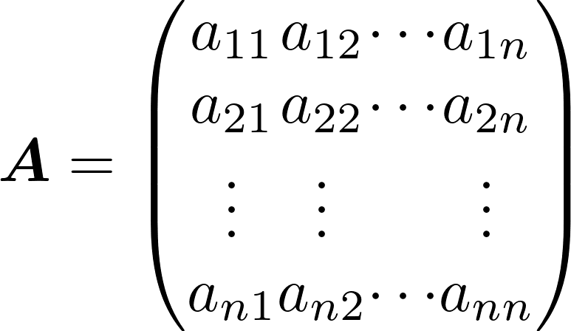
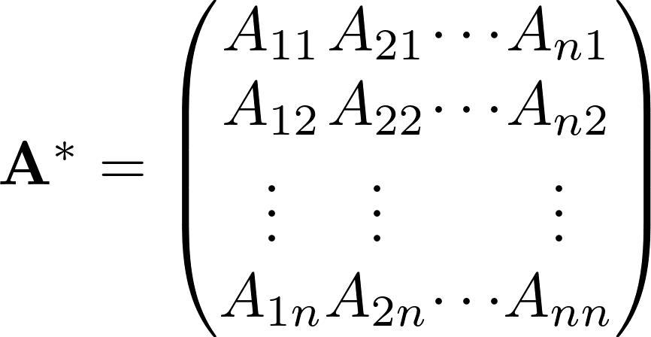
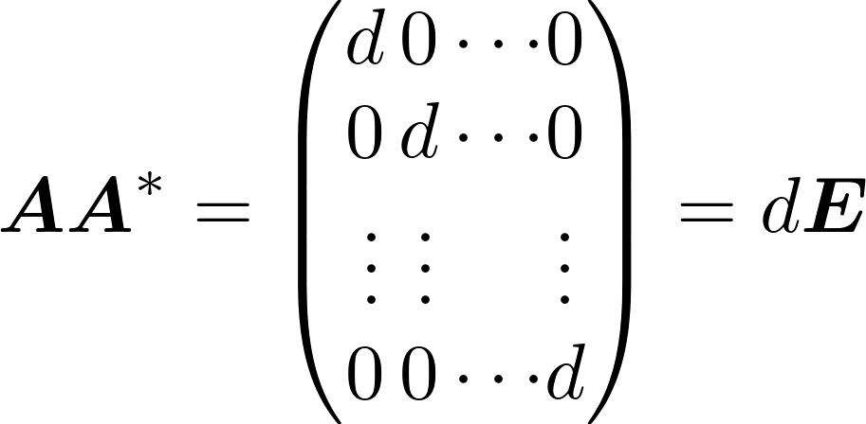
定义9
设A_{ij}是矩阵
中元素a_{ij}的代
数余子式，矩阵
为A的伴随矩阵。
经计算可知，

Slide 42
定理3
矩阵A是可逆的充分必要条件是A非退化，而
注 1）由定理3可以看出，对于 n 级方阵A，B，如果
AB＝E，那么A，B就都是可逆并且它们互为逆
矩阵；
2）定理3中给出了求逆矩阵的公式，但计算量一
般较大。

Slide 43
例：求二阶矩阵 的逆矩阵.

Slide 44
例：求3阶方阵 的逆矩阵.
解：| A | = 1，
则

Slide 45
推论
如果矩阵A，B可逆，那么 与AB也可逆，且

Slide 46
总结 逆矩阵的运算性质

Slide 47
矩阵A是一个s×n矩阵，如果P是s×s可逆矩阵，Q是n×n可逆矩阵，那么秩(A)=秩(PA)=秩(AQ)
定理4

Slide 48
5、矩阵的分块
对于行数和列数较高的矩阵A，为了简化运算，经常采用分块法，使大矩阵的运算化成小矩阵的运算. 具体做法是：将矩阵A用若干条纵线和横线分成许多个小矩阵，每一个小矩阵称为A的子块，以子块为元素的形式上的矩阵称为分块矩阵.
例如（1）

Slide 49
（2）
即

Slide 50
分块矩阵的运算规则
（1）加法 设矩阵A与B的行数相同，列数相同，采用相同的分块法，有

Slide 52
（3）乘法 设矩阵A＝(a_{ik})_{sn}，B＝(b_{kj})_{nm},把A，B分为一些小矩阵：
其中每个A_{ij}是s_{i}×n_{j}小矩阵，每个B_{ij}是n_{i}×m_{j}小矩阵。于是有

Slide 55
准对角矩阵的行列式具有下述性质:

Slide 56
(6)对于两个有相同分块的准对角矩阵

Slide 57
如果A₁，A₂，…，A_{l}都是可逆矩阵

Slide 58
例1 设
解

Slide 59
则

Slide 60
又

Slide 61
于是

Slide 62
例2
解

Slide 67
例3 设
解

Slide 69
6、初等矩阵
由单位阵E经过一次初等变换得到的矩阵称为初等矩阵。
定义1
三类初等矩阵
① ---交换 的第 行与第 行(或第 列与
第 列）
得到的初等矩阵；
P(i(k)) ---用数域 P 中的数 k 乘 E 的第 i 行(或
第 i 列)得到的初等矩阵。
---把 的第 j 行的 k 倍加到第 j 行(或
第 列的倍加到第 列)得到的初等矩阵。

Slide 70
对于一个s×n矩阵A作一初等行变换就相当于在A的左边乘上相应的s×s初等矩阵；对A作一初等列变换就相当于在A的右边乘上相应的n×n初等矩阵。
引理
注 初等矩阵皆可逆，且其逆仍为同类初等矩阵：
矩阵A与B称为等价的，如果B可以由A经过一系列次初等变换得到。
定义2

Slide 71
注 矩阵等价具有反身性、对称性、传递性。
定理1
任意一个s×n矩阵A作都与一形式为
的矩阵等价，它称为矩阵A的标准形，主对角线上1的个数等于A的秩(1的个数可以是零)。

Slide 72
例1
用初等变换将下列矩阵化为标准形
解

Slide 73
注 矩阵A、B等价的充分必要条件是具有初等矩阵P₁，…P_{l}，Q₁，…Q_{t}，使
n级矩阵A为可逆的充分必要条件是它能表成一些初等矩阵的乘积：
定理6
两个s×n矩阵A，B等价的充分必要条件为，存
在可逆的s级矩阵P与可逆的n级矩阵Q使
推论1

Slide 74
可逆矩阵总可以经过一系列初等行变换化成
单位阵。
推论2
注 矩阵求逆的方法
①伴随矩阵法： ；
②初等变换法：

Slide 75
例2
，求A⁻¹。
解

Slide 77

第七节
分块乘法的初等变换及应用举例
主要内容
分块初等矩阵
应用举例

Slide 78
一、分块初等矩阵
1. 定义
把单位矩阵 E 如下进行分块：
对它进行三种初等变换所得到的矩阵称为分块初
等矩阵.
分块初等矩阵有以下三种：

Slide 79
1) 分块对换矩阵
对换两行(列)所得到
2) 分块倍乘矩阵
某一行(列)左乘(右乘)一个
矩阵 P 所得到
3) 分块倍加矩阵
一行(列)加上另一行(列)的
P (矩阵)倍数所得到

Slide 80
和初等矩阵与初等变换的关系一样，分块初等
矩阵有与初等矩阵类似的性质：
用分块初等矩阵左乘分块矩阵 A, 在保证可乘的
情况下，其作用相当于对分块矩阵 A 进行一次相应
的初等行变换；
用分块初等矩阵右乘分块矩阵 A，
其作用相当于对分块矩阵 A 进行一次相应的初等列
变换。
例如，设有如下分块矩阵

Slide 81
分别用三种分块初等矩阵左乘它，其结果如下：

Slide 82
分别用三种分块初等矩阵右乘它，其结果如下：

Slide 83
例1
，且 A，D 可逆，求 T⁻¹。
解 由
又
所以

Slide 84
设T₁可逆，D可逆，试证(A-BD⁻¹C)⁻¹存在，并求T₁⁻¹。
例2
解 由
而右端仍可逆，故(A-BD⁻¹C)⁻¹存在。

Slide 85
再由例1知

